Slide 1

Территориальная комиссия по делам несовершеннолетних и защите их прав Переславского муниципального района
Детская общественная приемная
  2015 г.

Slide 2
ИНФОРМАЦИЯ О ДЕЯТЕЛЬНОСТИ ДЕТСКОЙ ОБЩЕСТВЕННОЙ ПРИЕМНОЙ
СОЗДАНА ПОСТАНОВЛЕНИЕМ АДМИНИСТРАЦИИ ПЕРЕСЛАВСКОГО МУНИЦИПАЛЬНОГО РАЙОНА В 2014 ГОДУ
Детская общественная приемная действует в составе территориальной комиссии по делам несовершеннолетних и защите их прав Переславского муниципального района, как специализированный рабочий орган, созданный для содействия в реализации прав и законных интересов несовершеннолетних
К деятельности детской общественной приемной привлекаются члены общественных организаций (объединений), специалисты предприятий, религиозные деятели, сотрудники социально - реабилитационных центров, общественность

Slide 3
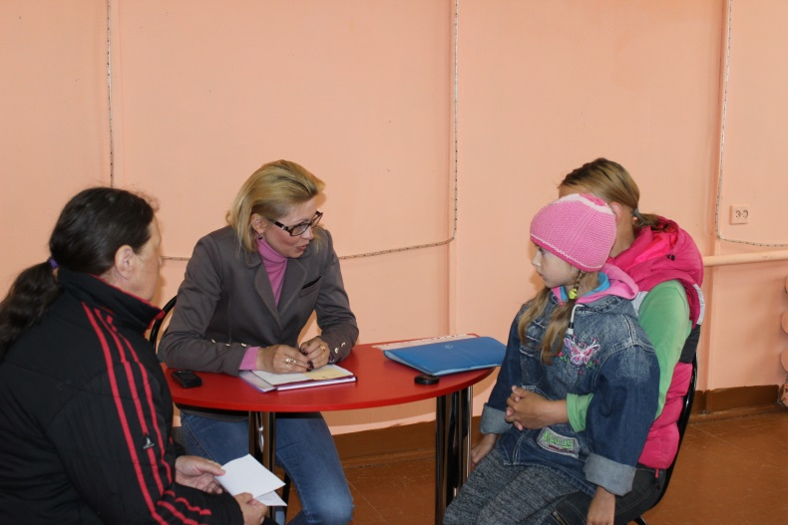
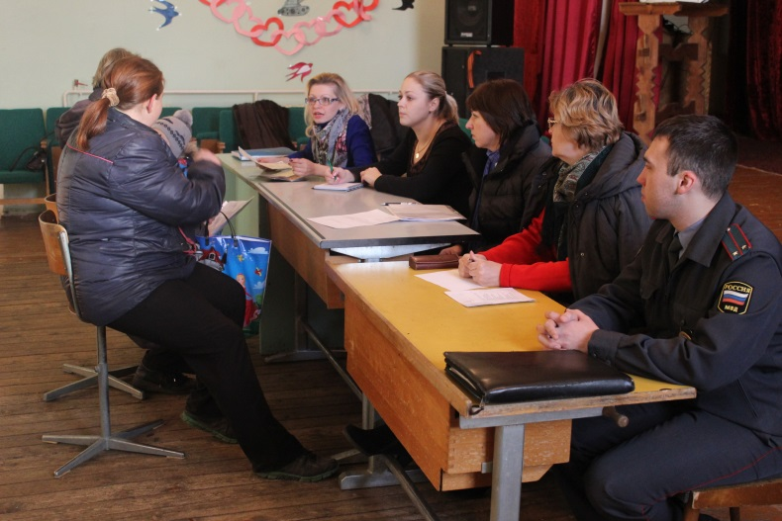
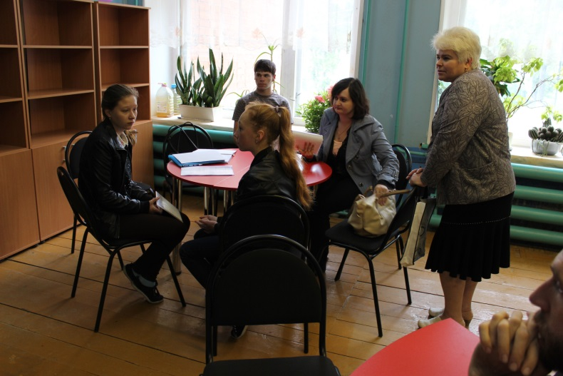
НА ТЕРРИТОРИИ ПЕРЕСЛАВСКОГО МУНИЦИПАЛЬНОГО РАЙОНА ДЕТСКАЯ ОБЩЕСТВЕНАЯ ПРИЕМНАЯ ФУНКЦИОНИРУЕТ
На базе сельских домов культуры

Slide 4
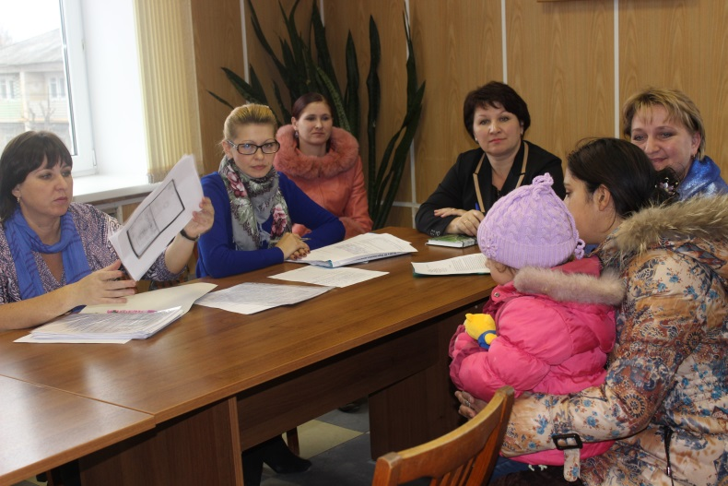
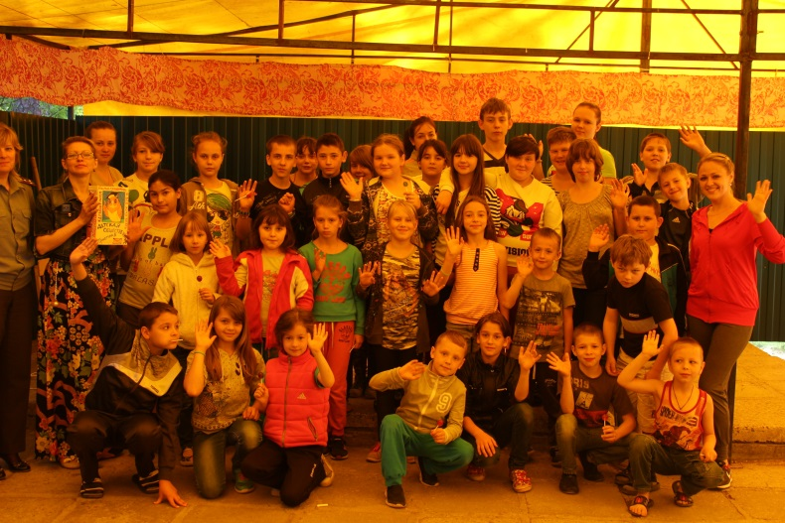
НА ТЕРРИТОРИИ ПЕРЕСЛАВСКОГО МУНИЦИПАЛЬНОГО РАЙОНА ВЫЕЗДЫ СПЕЦИАЛИСТОВ ДЕТСКОЙ ОБЩЕСТВЕНОЙ ПРИЕМНОЙ СОСТОЯЛИСЬ
На базе администраций сельских поселений
На базе загородных и пришкольных лагерей

Slide 5
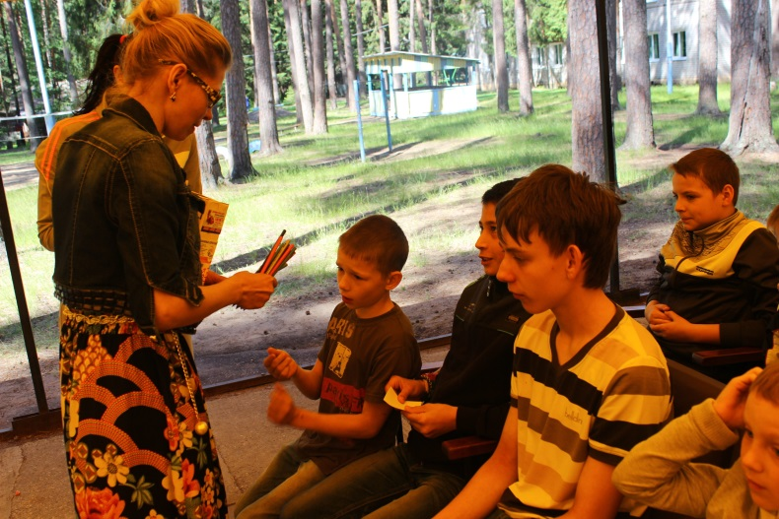
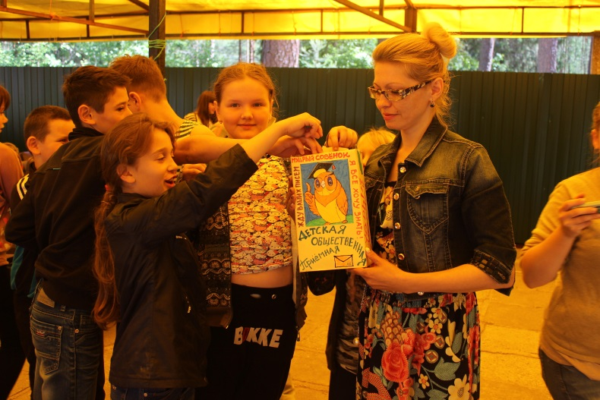
В 2015 ГОДУ ТЕРРИТОРИАЛЬНАЯ КОМИССИЯ ИСПОЛЬЗУЕТ
НОВЫЕ ФОРМЫ РАБОТЫ В ДЕЯТЕЛЬНОСТИ
ДЕТСКОЙ ОБЩЕСТВЕННОЙ ПРИЕМНОЙ
В ГОСТИ К РЕБЯТАМ ПРИХОДИТ НОВЫЙ ЧЛЕН ДЕТСКОЙ ОБЩЕСТВЕННОЙ ПРИЕМНОЙ - «МУДРЫЙ СОВЕНОК»
ДЕТЯМ НРАВИТСЯ ДАННАЯ ФОРМА РАБОТЫ. ОНИ С УДОВОЛЬСТВИЕМ ПИШУТ ЗАПИСКИ, СОДЕРЖАЩИЕ, ИНТЕРЕСУЮЩИЕ ИХ ВОСПРОСЫ. СКЛАДЫВАЮТ ЗАПИСКИ В ЯЩИК И ЖДУТ, КОГДА «МУДРЫЙ СОВЕНОК» ОТВЕТИТ НА ИХ ВОСПРОС

Slide 6
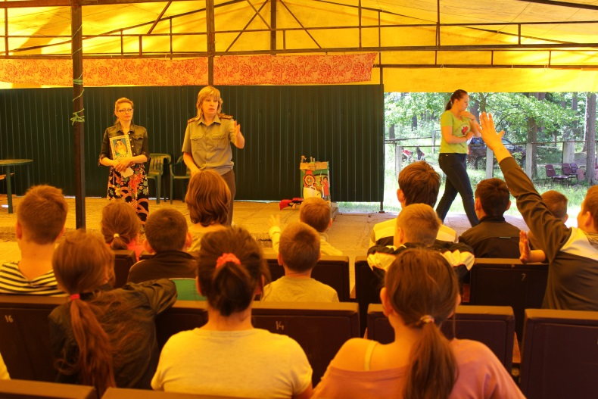

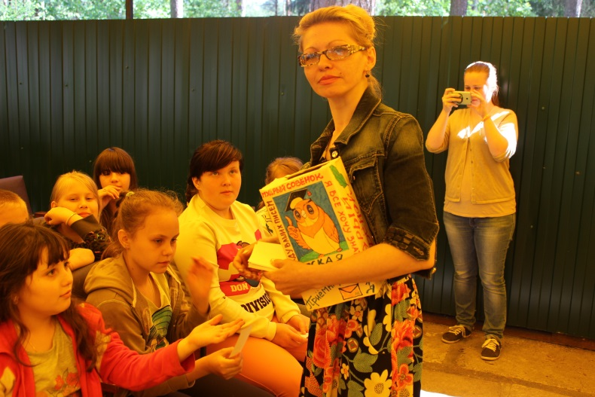
ДЕЯТЕЛЬНОСТЬ
ДЕТСКОЙ ОБЩЕСТВЕННОЙ ПРИЕМНОЙ
ДАННУЮ ПРАКТИКА ВВЕДЕНА, ТАК КАК ДЕТИ СТЕСНЯЛИСЬ ЗАДАВАТЬ ВОПРОСЫ ЛИЧНО, ОБОЗНАЧАТЬ СЕБЯ

Slide 7
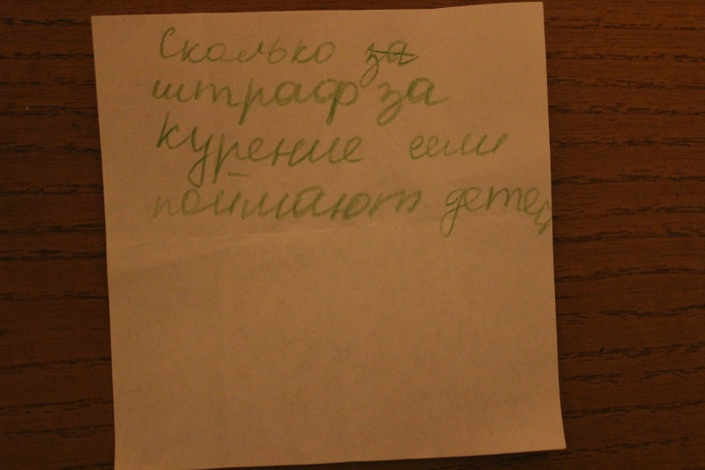
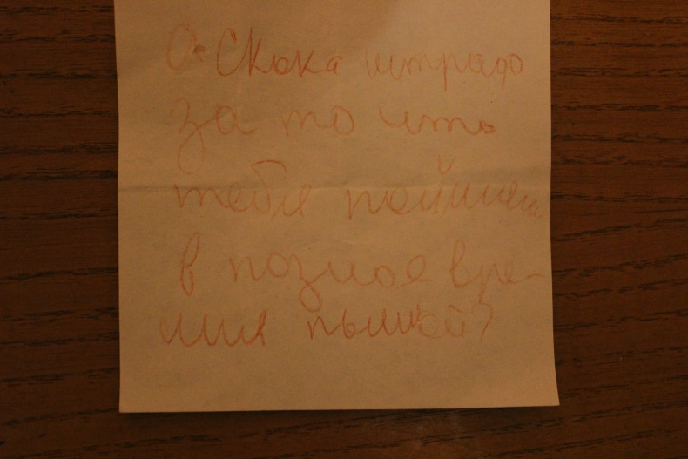
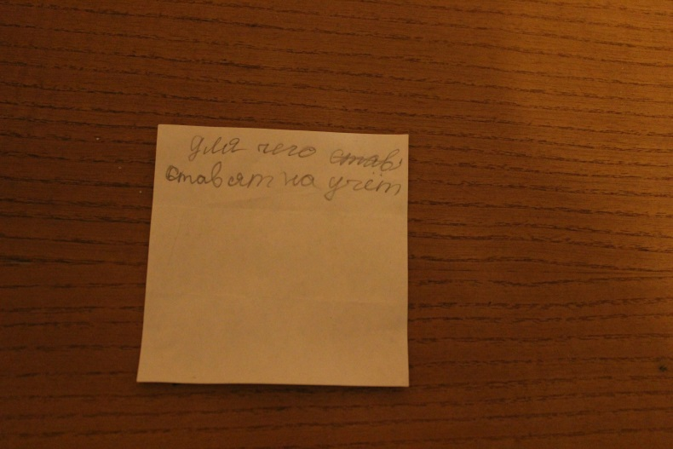
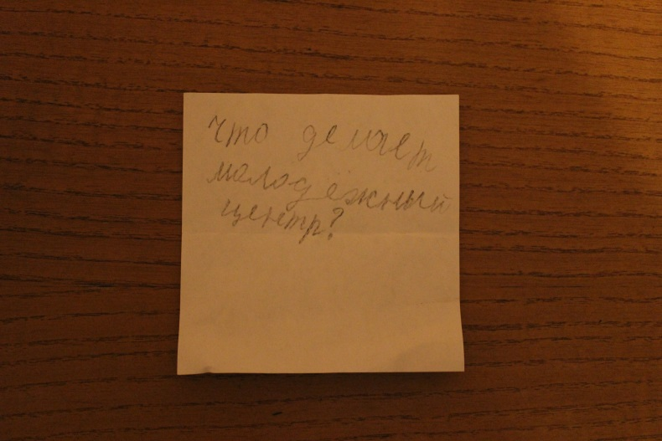
ПРИМЕРЫ ВОПРОСОВ ДЕТЕЙ

Slide 8
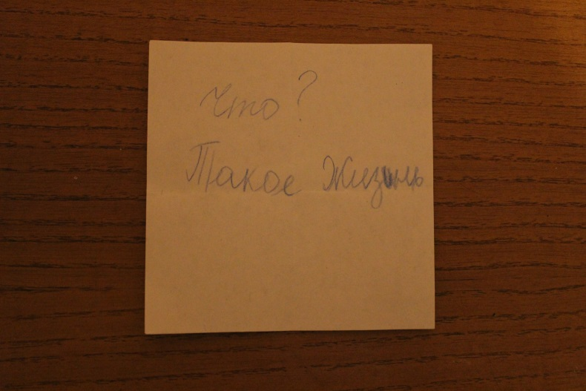
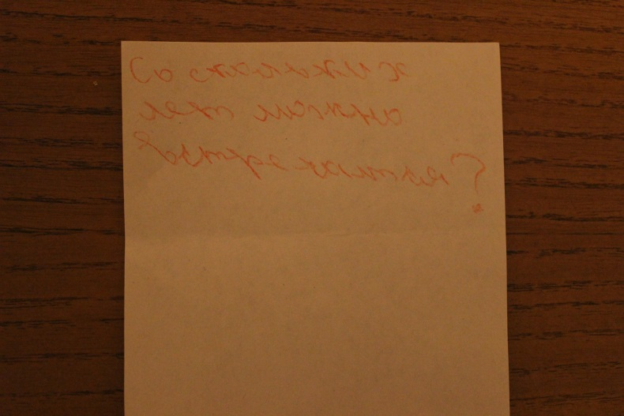
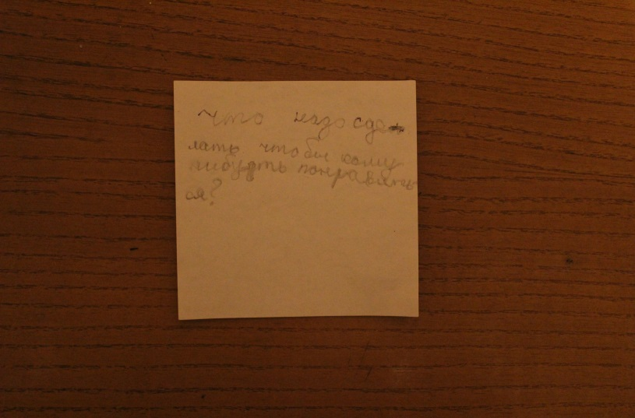
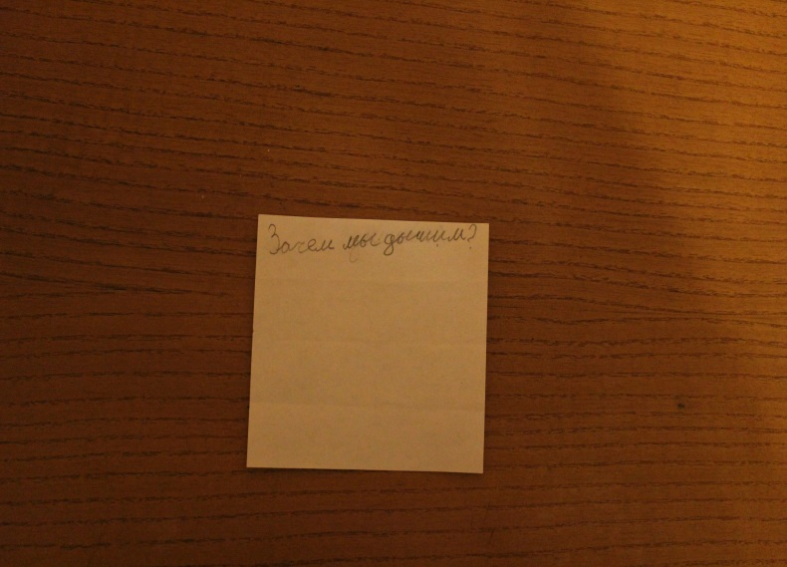
ПРИМЕРЫ ВОПРОСОВ ДЕТЕЙ

Slide 9
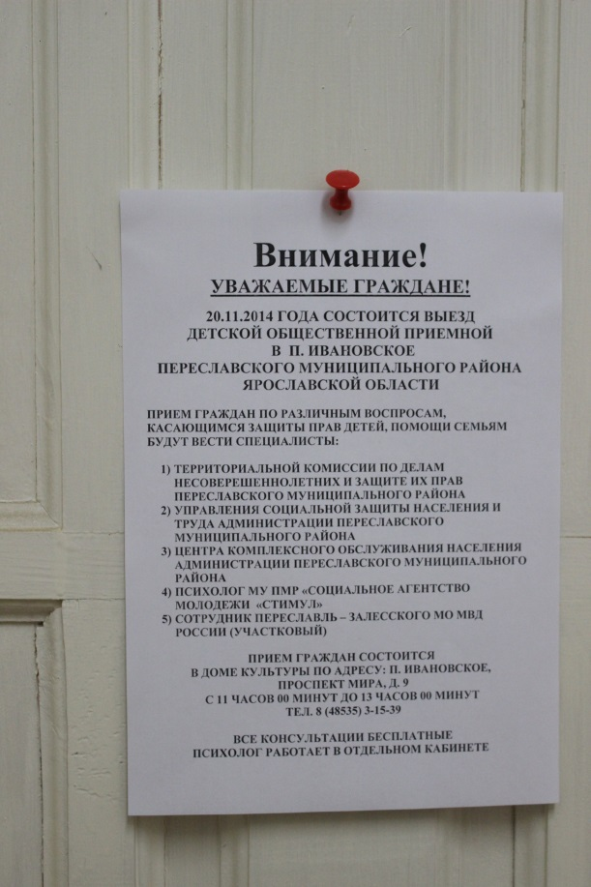
ОПОВЕЩЕНИЕ ГРАЖДАН О ВЫЕЗДЕ ДЕТСКОЙ ОБЩЕСТВЕННОЙ ПРИЕМНОЙ
Расклеиваются объявления в населенном пункте
Члены общественной комиссии приглашают граждан, зная об их нуждаемости, осуществляя выходы в семьи
Информирование граждан через предприятия, колхозы

Slide 10
ДОКУМЕНТАЦИЯ
ДЕТСКОЙ ОБЩЕСТВЕННОЙ ПРИЕМНОЙ
ЖУРНАЛ РЕГИСТРАЦИИ ОБРАЩЕНИЙ
БЛАНК АНАЛИЗА ДЕЯТЕЛЬНОСТИ
РАЗЛИЧНЫЕ ДОКУМЕНТЫ (ПЕРЕПИСКАЯ, ОБРЩЕНИЯ, ХОДАТАЙСТВА)

Slide 11
ИНФОРМАЦИОННАЯ ПРОДУКЦИЯ
ВЫВЕСКА НА ДВЕРЬ

